Slide 1


AEM WEEKEND SHARING
AEM周末分享
第 214 期
漂亮的失败是另一种成功

Slide 2

AEM WEEKEND SHARING
伦敦奥运会的口号是“影响一代人”。有记者提问：“体育如何影响一代人？”伦敦奥组委的一位官员回答：“体育教会孩子们如何去赢。”这句话很平常，在中国，很多事都能教孩子们如何去赢。但是他的下一句话让我格外感动：“同时，教会孩子们如何体面并且有尊严地输。”

Slide 3
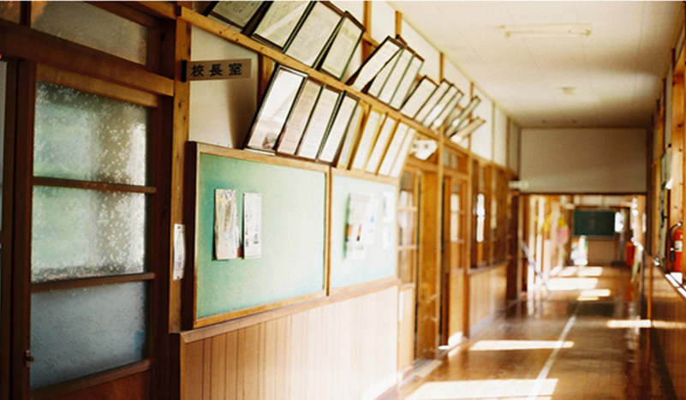
AEM WEEKEND SHARING
这是中国人很缺乏的一种教育。在我们的教育体系中，孩子从小到大，什么时候学习过体面并且有尊严地输？
我记住了这句话。一方面，它让我更加明白，为什么体育在我们的生活中，扮演着如此重要的角色；另一方面，它像一面镜子，映照出此时的中国。

Slide 4
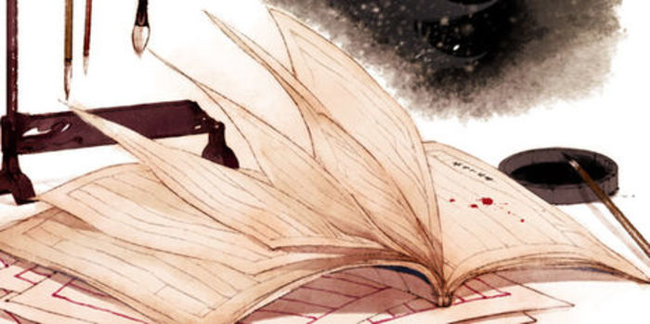
AEM WEEKEND SHARING
其实老祖宗早已明白这个道理，说“人生不如意之事十有八九”。既然不如意之事十有八九，那么为什么我们从来不教“十有八九”时人的心态和应对方法？相反，十之一二的成功，被看得极其重要；十之八九的挫折，也被放大到无以复加。回头看世界历史，特别是中国历史，想想看，失败很可怕吗？中国有无数伟大的历史人物，他们之所以伟大，是因为失败，而不是因为成功。

Slide 5
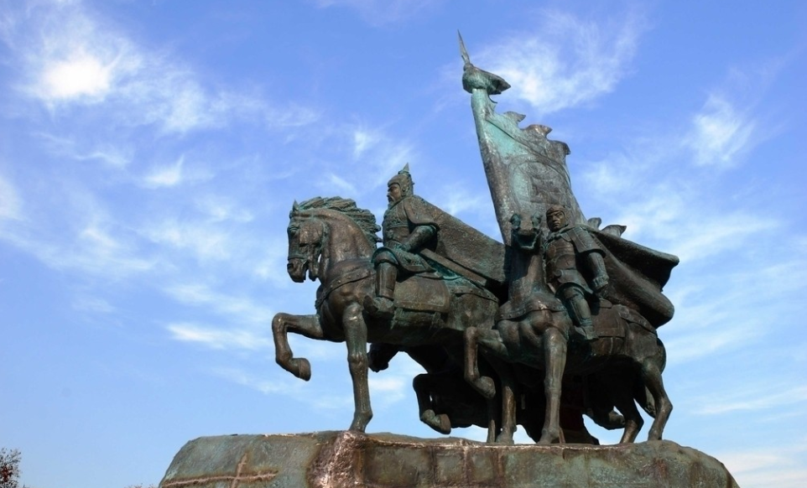
AEM WEEKEND SHARING
岳飞是因为成功才伟大吗？如果我们从现在的“成功学”角度来看，岳飞很失败。不管仗打得怎么样，岳飞终究被朝廷用十二道金字令牌召回，最后还给“办”了。在当时来说，他是一个失败者。当时的成功者是谁？是秦桧。可是后来呢？秦桧一直在西湖边上跪着，但岳飞是我们心目当中的英雄。

Slide 6
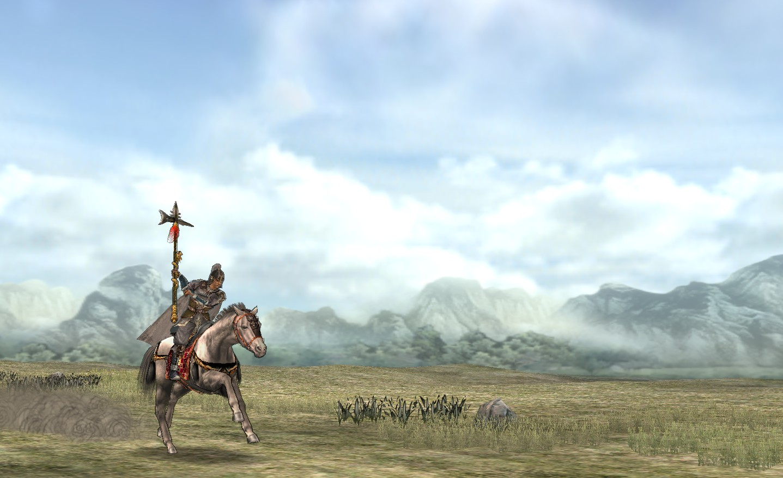
AEM WEEKEND SHARING
项羽是成功者吗？作为一个男人、一个将领，项羽已经失败到无以复加的地步了吧？但是他仍然以英雄的形象，存留于中国的戏剧故事和百姓谈论当中。反倒是“成功者”刘邦，会让我们在心里产生某种不屑或者不那么喜欢的感觉。

Slide 7
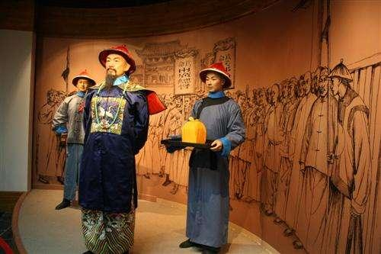
AEM WEEKEND SHARING
林则徐的人生成功吗？大家只记住了“虎门销烟”，却不知道在很多“妥协派”的压力之下，一年之后林则徐被免去职务。从功名的角度来说，他成功吗？一点儿也不。
为什么要补上失败这一课？不仅仅是因为“人生不如意之事十有八九”，更因为生命从诞生开始，就是一条单行线，直奔死亡而去。就算你赢了全世界，也改变不了这个结果。死亡，是最大的“失败”，你应该怎么去面对它？

Slide 8
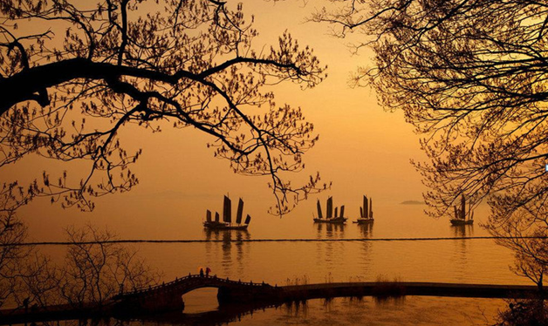
AEM WEEKEND SHARING
失败，其实有很多意义，这些意义比成功大，或者说有一种成功必须是以失败作为助推力的。南唐李后主的失败极其惨痛，我们想要经历那样的失败都很难。但我们至今仍在谈论他，为什么？因为他作为一个伟大的文学创作者，留在了中国文学史上。如果不是国破家亡，他会有“问君能有几多愁，恰似一江春水向东流”这样一种感怀吗？不会。这个失败对于李后主固然惨痛，但对于后人，对于文学的传承，何尝不是一件幸事？在他的文字中，失败，竟然有一种美妙的意境。

Slide 9
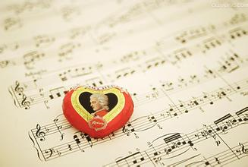
AEM WEEKEND SHARING
莫扎特生前在家乡不是一个受欢迎的人，屡受排挤，命运多舛。他是一个天才。他一生中创作的音乐作品，交给普通人抄谱，终生都未必抄得完。在他的音乐作品中，你听不到失败，听不到挫折，听不到身世的飘零和难言之隐。他的音乐，永远是人世间原本美好的那种存在。

Slide 10

AEM WEEKEND SHARING
还有很多伟大的诗人，正是因为人生中的不幸、挫折和难过，才创作出伟大的作品。我们都知道苏轼的作品好，但苏轼的官宦生涯其实是非常糟糕的，他屡屡被排挤，被贬谪，即便这样，他仍然留下了传世的佳作，连生活中的负面情绪也找到了别出心裁的出口，否则，“东坡肉”是哪儿来的？所以，以史为鉴，回归到个人，我们应该知道，有时我们是需要失败的，而且失败是伟大创作的重要动因。

Slide 11
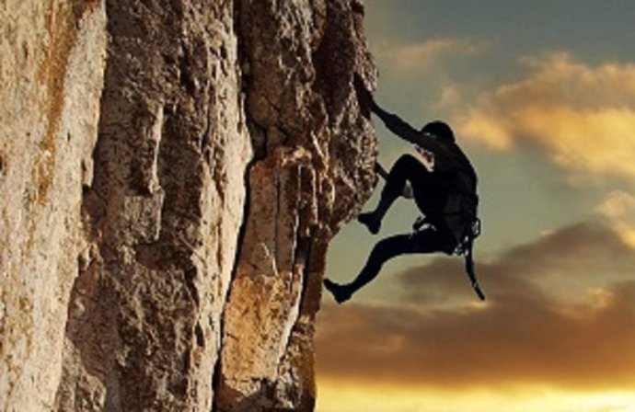
AEM WEEKEND SHARING
此外，我们还应该明白，挫折与失败原本就为变革提供了机会。要知道，人在胜利的时候不必做出决定，但在失败的时候要做决定。
做出决定，往往意味着一种变革的开始，人生何尝不是如此呢？每当失败与挫折来临，你应该怀着好奇心去看待它，试图弄明白它的目的：难道这是一次提醒？难道我应该做出一个更好的决定？

Slide 12

AEM WEEKEND SHARING
周末愉快！
共创 共进 共赢 共享
AEM科技人力资源部

